Slide 1



Веб-застосунок системи обліку кандидатів для відділу рекрутменту IT-компанії
Булгакова Олександра Олександрівна,
група ПЗПІпз-23-1
Керівник: доц. кафедри ПІ
Олександр Володимирович Вечур
25 червня 2025

Slide 2
Мета роботи
Розробити вебзастосунок SmartBase для підтримки рекрутингового процесу в компанії, що дозволяє:
зручно зберігати дані про кандидатів та вакансії, клієнтів та взаємодії;
формувати аналітичні звіти для оцінки ефективності.
Зі зростанням кількості кандидатів і вакансій компанії потребують інструментів для структурованого збереження та швидкого доступу до даних.
2

Slide 3
Аналіз проблеми та ринку
Проблема:
- більшість українських компаній прагнуть оптимізувати витрати на рекрутинг;
- сучасні ATS-системи мають занадто загальний функціонал і високу ціну; - виникає потреба у простому та доступному рішенні, адаптованому під IT-рекрутинг.
Актуальність:
- зменшення кількості наймів змушує бізнеси шукати ефективніші, але дешевші інструменти; - складність адаптації закордонних систем до українських реалій та процесів.
Досліджені конкуренти:
- Peopleforce;
- Cleverstaff.
3

Slide 4
Порівняння існуючих рішень
Система | Переваги | Недоліки
Peopleforce | Канбан-воронка найму Розвинена аналітика з візуалізацією Інтеграції та підтримка командної роботи | Надлишковий функціонал для невеликих команд Висока вартість підписки Орієнтована на великий бізнес Охоплює всі сфери діяльності, необхідно самостійно налаштовувати для IT
Cleverstaff | Візуалізація воронки найму Планування задач (дзвінки, інтерв’ю) Можливість використання без повної автоматизації
4

Slide 5
Постановка задачі та опис системи
Задача – створити інформаційну систему, яка забезпечує зручне управління процесом підбору персоналу для невеликих рекрутингових команд.
Очікувані результати:
– реалізація вебзастосунку SmartBase, орієнтованого на IT-галузь;
– можливість створення та перегляду кандидатів, вакансій, клієнтів, користувачів;
– збереження контактної інформації та файлів;
– призначення типів взаємодії (інтервʼю, дзвінки, тощо);
– побудова звіту про активність користувачів та отримання статистики за вакансіями.
5

Slide 6
Вибір технологій розробки
Backend | Frontend | Інше
☕ Java 21 🌱 Spring Boot 🛢️ PostgreSQL 📦 JPA / Hibernate, Liquibase 🔐 Spring Security + JWT 🧪 JUnit / Mockito ☁️ Azure Blob Storage | ⚛️ React.js 🧰 Axios, React Router 🖌️ TailwindCSS 🔔 React Hot Toast 📅 React Datepicker | ⚙️ Postman 🔁 Git
6

Slide 7
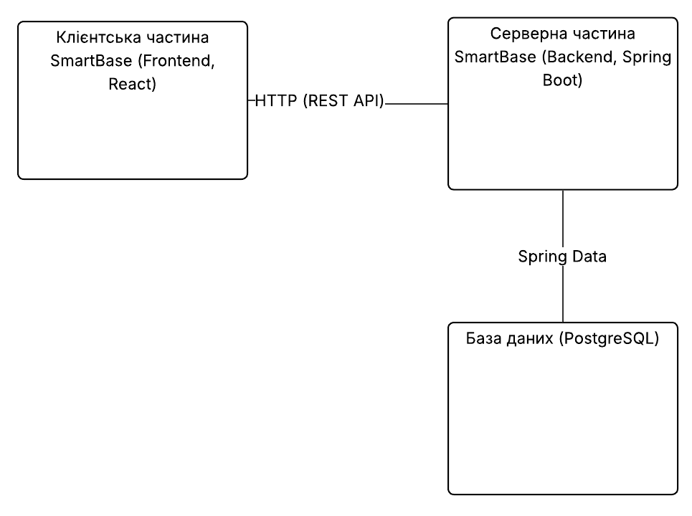
Архітектура створенного програмного забезпечення
Front-end (React)
Відповідає за інтерфейс користувача, маршрутизацію, форми та взаємодію з API
Back-end (Spring Boot)
Обробка запитів, авторизація (JWT), бізнес-логіка, звіт, збереження даних
База даних (PostgreSQL)
Таблиці з кандидатами, клієнтами, вакансіями, контактами. Використовується Spring Data JPA для збереження
7

Slide 8
Процес розробки
Обрана монолітна архітектура – оптимальне рішення для невеликого проєкту, яке спрощує розгортання та дозволяє швидко розробляти новий функціонал без складностей мікросервісної інфраструктури
Побудовано за принципом Controller – Service – Repository, що забезпечує чисту структуру коду та просту підтримку.
Реалізовано REST API для обміну між фронтендом і бекендом.
Для взаємодії з БД використано Spring Data JPA, а для міграцій – Liquibase, що дозволяє керувати схемою через контрольовані changelog-файли.
8

Slide 9
Ключові рішення та особливості
DTO (Data Transfer Object)
Усі запити й відповіді побудовані через окремі DTO-класи – це підвищує безпеку, приховує внутрішню структуру сутностей і спрощує форматування даних на фронтенді.
Реалізовано рольову реєстрацію: створити компанію та додати учасників може лише OWNER. Кожен новий користувач отримує email з унікальним токеном для завершення реєстрації. Такий підхід відповідає моделі, яку застосовують провідні ATS-системи (PeopleForce, CleverStaff).
Поліморфна модель контактних даних і адрес
Контакти та адреси не прив’язані жорстко до однієї сутності (наприклад, тільки до користувача або компанії), а реалізовані через універсальну звʼязку:
ownable_type + owner_id. Це дозволяє легко повторно використовувати ці моделі для різних типів обʼєктів без дублювання.
9

Slide 10
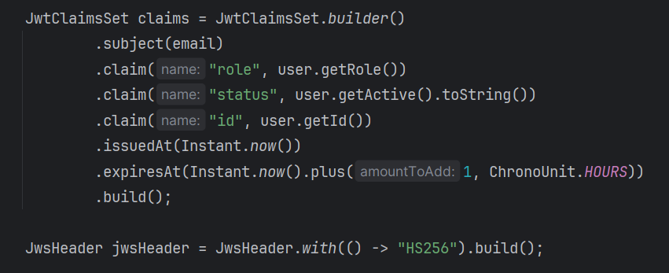
Приклад реалізації
Клейми в токені для використання на бекенді та фронтенді
10

Slide 11
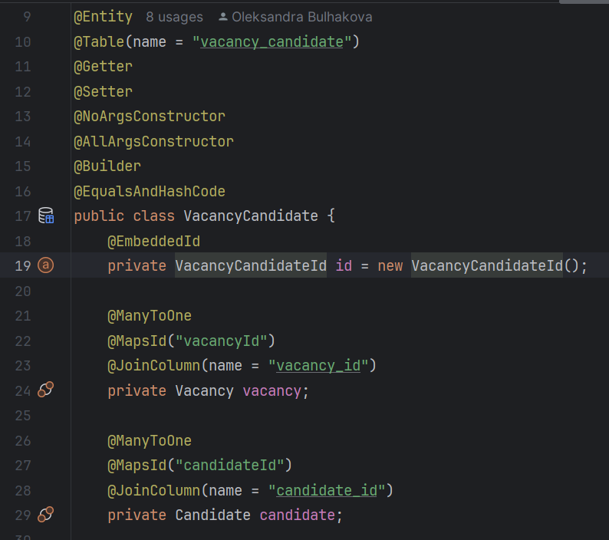
Приклад реалізації
@EmbeddedId для додавання полів до проміжної таблиці
11

Slide 12
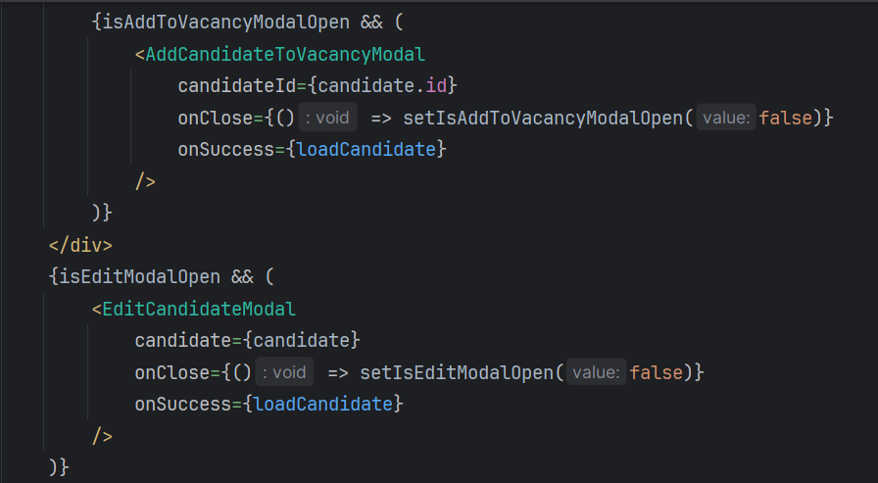
Приклад реалізації
Реалізація оновлення даних кандидата на фронтенді без необхідності перезавантажувати сторінку повністю
12

Slide 13
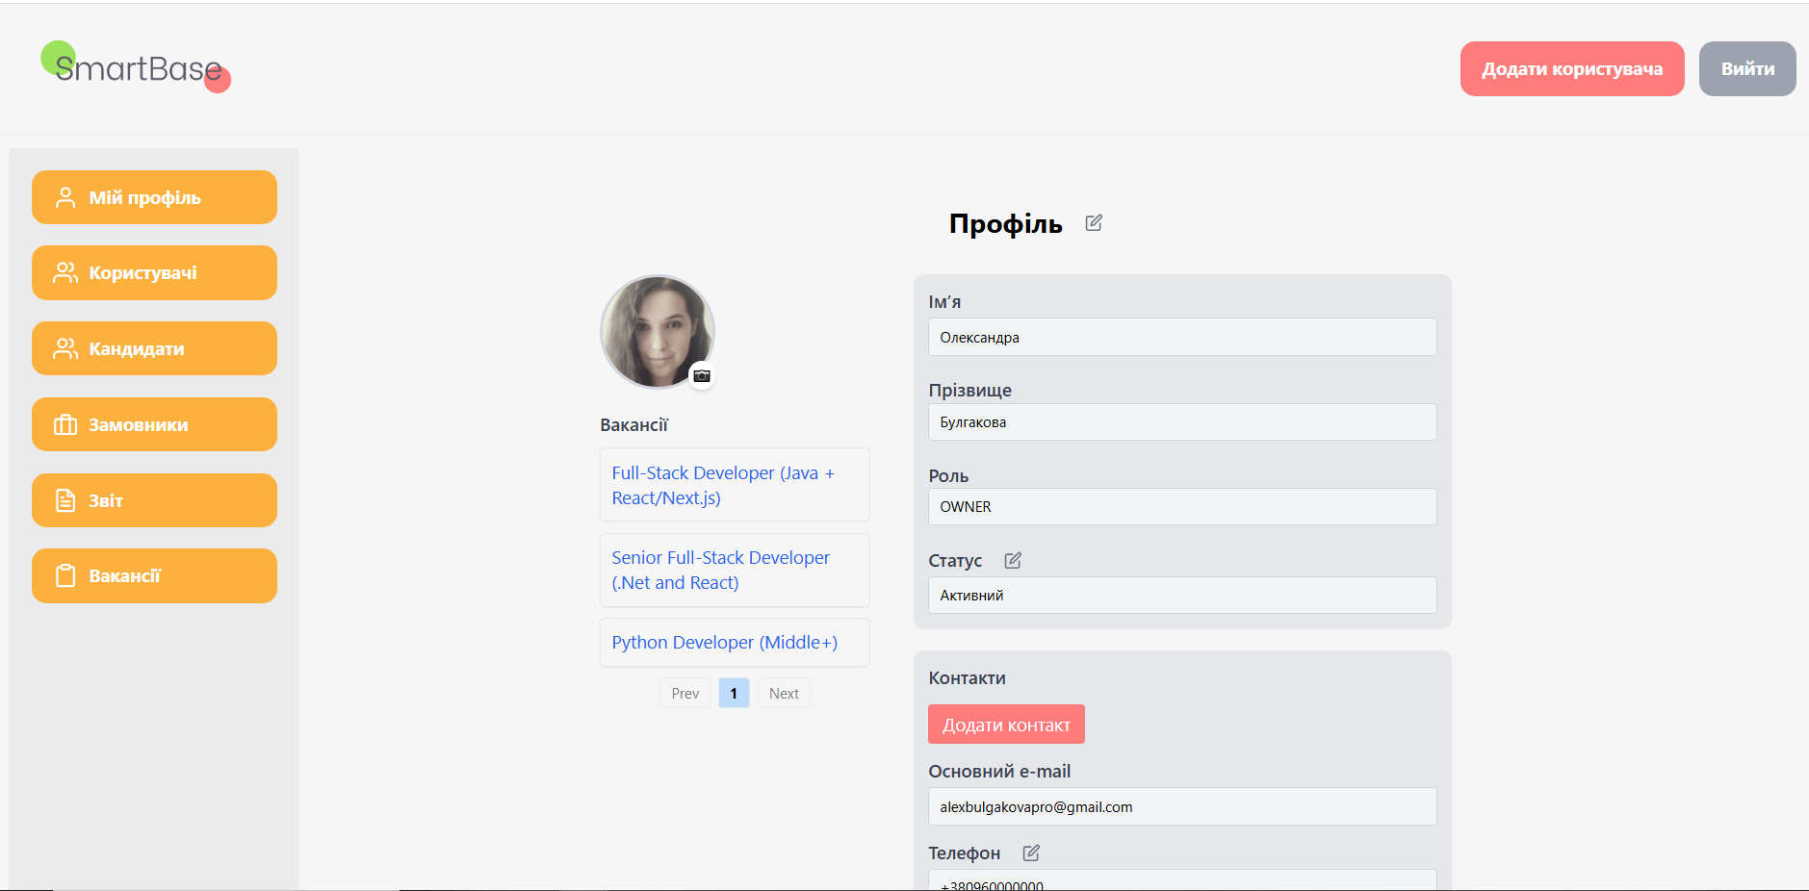
Інтерфейс користувача: профіль користувача
13

Slide 14
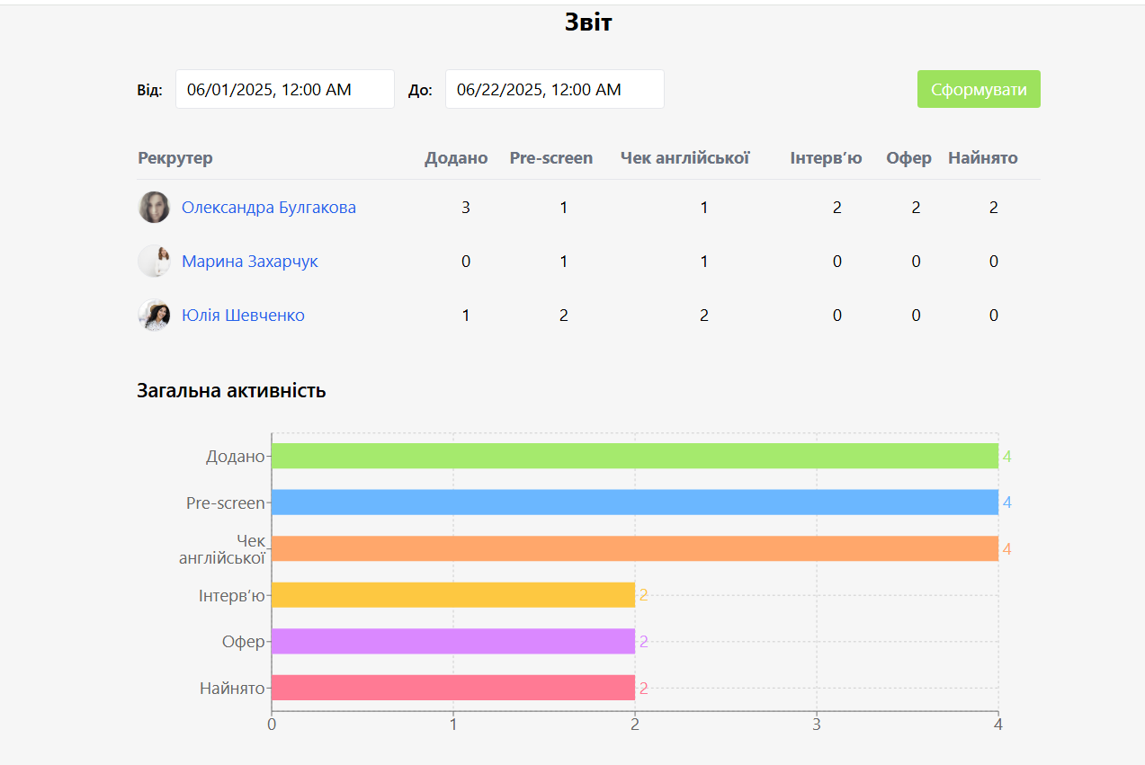
Інтерфейс користувача: звіт
14

Slide 15
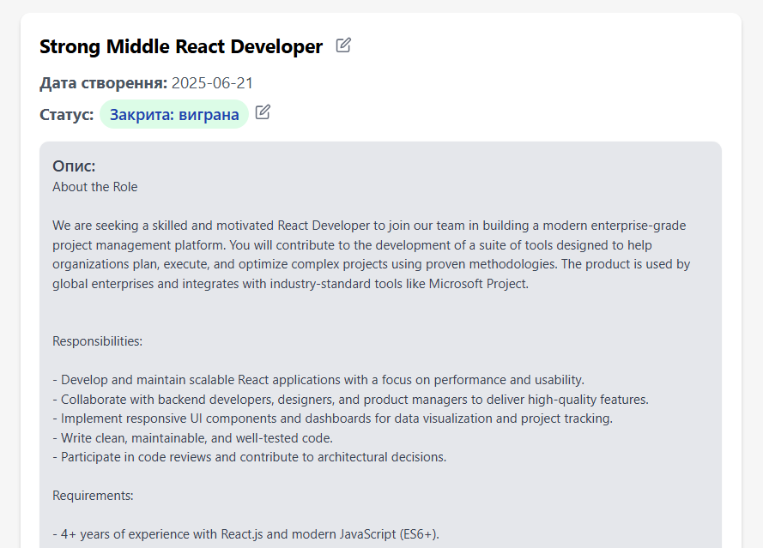
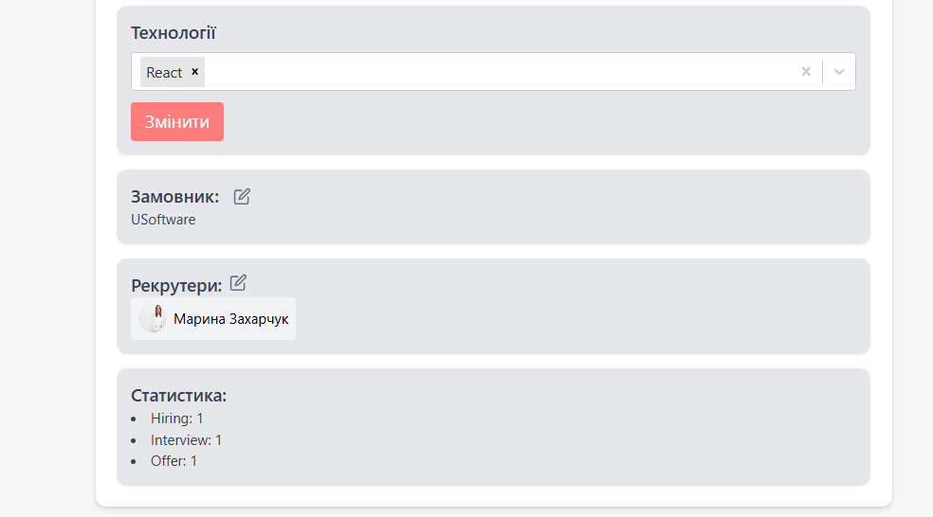
Інтерфейс користувача: вакансія
15

Slide 16
Тестування
Ручне тестування
Інтерфейс користувача протестовано вручну – перевірялась коректність валідації форм, обробка помилок, логіка відображення та маршрутизації. Виконано ручне тестування API через Postman – перевірялись усі основні ендпоінти, сценарії авторизації, доступів.
16

Slide 17
Тестування
Автоматизоване тестування
Security-тести – доступ до ендпоінтів перевірено з різними ролями через @WithMockUser. Інтеграційний тест – протестовано реальну взаємодію компонентів на рівні @SpringBootTest. Репозиторії – протестовано роботу з базою даних у ізольованому середовищі через Testcontainers (PostgreSQL). Сервіси – логіка обробки сутностей перевірена через юніт-тести зі стабами/моками. Мапери – тести на відповідність DTO Entity та навпаки. Контролери – протестовано відповідь REST-контролерів, формат, статуси.
17

Slide 18
Підсумки
Поточна реалізація
Реалізовано продукт для внутрішнього використання рекрутинговою командою. Реалізовано функціонал керування кандидатами, клієнтами, вакансіями, збереження контактів та файлів, формування звітів та статистик.
Можливості використання
Система вже може застосовуватись у малих рекрутингових командах, де потрібна структурованість без перевантаженого функціоналу й високої вартості сторонніх рішень.
Перспективи розвитку
У майбутньому можливе вдосконалення продукту через краще покриття тестами, рефакторинг коду, додавання автоматизованої розсилки звітів на email, інтеграції з телеграм-ботом для швидкої комунікації з кандидатами та реалізації функціоналу скрапінгу даних кандидатів з LinkedIn.
18

